Slide 1

Název školy: Základní škola Netvořice
Autor: Mgr. Ludmila Vodehnalová
Název: VY_32_INOVACE_03_
Téma: Bedřich Smetana
Č. projektu: OP VK 1.4

Slide 2
ANOTACE
Rodina B. Smetany
DUM je určen pro žáky 9. ročníku dle ŠVP Škola pro život ZŠ Netvořice
Hudební výchova
Prezentace na interaktivní tabuli
Klíčová slova: rodina, manželství

Slide 3
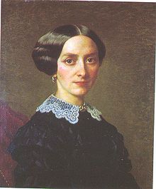
První manželství B. Smetany
r. 1849 se oženil se svou dávnou láskou Kateřinou Otilií Kolářovou a měl s ní čtyři dcery
v této době úspěšně vystupoval jako pianista
a na koncertech komorní hudby
v polovině 50. let tři
z jeho čtyř dcer zemřely
Kateřina Smetanová trpěla
depresemi i fyzickou nemocí
a r. 1859 zemřela [1]
Obrázek č. 1: Kateřina
Kolářová [1]

Slide 4
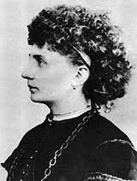
Druhá manželka B. Smetany
V tomto těžkém životním období Smetana často navštěvoval svého bratra Karla, který se oženil s dcerou ředitele panství
F. Ferdinandiho
Smetana zde pak 10. 7. 1860
uzavřel druhý sňatek s její
sestrou Bettinou, narodily se
jim dvě dcery
brzy se však ukázalo,
že manželství bylo omylem –
Betty necítila k více než o šestnáct let staršímu skladateli lásku [1]
Obrázek č. 2: Bettina Ferdinandiová [2]

Slide 5
Použitá literatura
[1] Bedřich Smetana: Život. In: Wikipedia: the free encyclopedia [online]. San Francisco (CA): Wikimedia Foundation, 2005, 2012-11-07 [cit. 2012-11-15]. Dostupné z: http://cs.wikipedia.org/wiki/Bedřich_Smetana
[2] SÍGL, Miroslav. 150 let od druhé svatby Bedřicha Smetany. POZITIVNÍ NOVINY: PUBLICISTIKA [online]. 2010 [cit. 2012-11-15]. Dostupné z: http://www.pozitivni-noviny.cz/cz/clanek-2010050042

